Slide 1
실험 실습 관련 자료

Slide 2
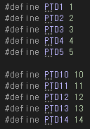


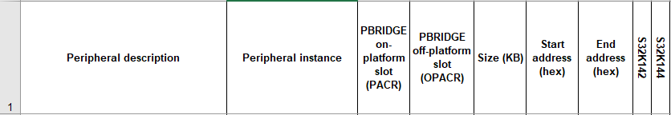
실습1
사용할 포트 번호에 대해 PTDn으로 명명 후 실제 n번 값 정의
PORTD에 대한 Clock을 Enable 해줌

Slide 3
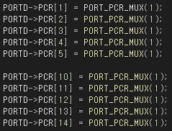
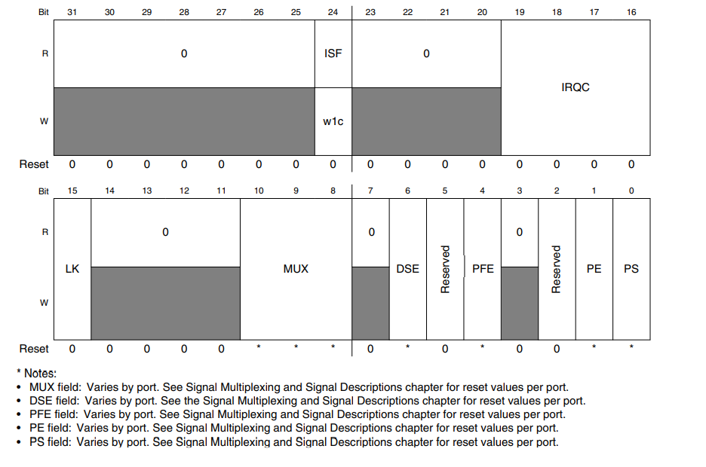
GPIO Setting하는 부분으로 앞전 강의의 PDDR (Port Data Direction Register) 을 세팅하는 것과 동일하다 보면 된다.
Mux = Pin Mux Control
001 Set = GPIO Function
PORTD -> PCR [ 1~5 / 10~14 ] = PORT_PCR_MUX(1)
(Pin Number)
(’001’ Set)

Slide 4

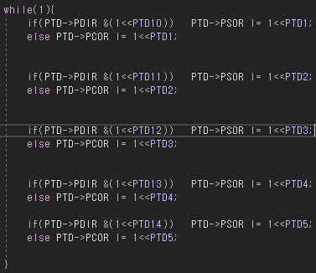
코드에서 보이는 것과 동일하게 PTD에서 PDDR Register에 접근을 의미하며 Data Direction을 Output으로 세팅한다.
앞에서 정의해 둔 PTD1~5 는 바로 위 코드와 같이 LED에 쓰이도록 해둔 것이며, PTD10~14 는 현재 코드에서 확인할 수 있듯이 Switch로써 역할을 하도록 한 것을 볼 수 있다.
코드에서 볼 수 있듯이 PTD를 PDIR로 해서 PTD10에 대해 입력으로 세팅한 후, 입력 신호가 없을 경우 PTD1에 대해 PSOR로 세팅하여 출력이 이루어지 않도록 하며, 신호가 있을 경우 PTD1에 대해 PCOR로 세팅하여 해당 스위치의 LED가 켜고 꺼지게 되는 원리이다.

Slide 5

실습2
사용할 포트 번호에 대해 PTDn / PTCn으로 명명 후 실제 n번 값 정의
PORTD 와 PORTC 에 대한 Clock을 Enable 해줌

Slide 6

GPIO Setting하는 부분으로 앞전 강의의 PDDR (Port Data Direction Register) 을 세팅하는 것과 동일하다 보면 된다.
Mux = Pin Mux Control
001 Set = GPIO Function
PORTD -> PCR [ 0 ] = PORT_PCR_MUX(1)
PORTC -> PCR [ 12 ] = PORT_PCR_MUX(1)
(Pin Number)
(’001’ Set)

Slide 7

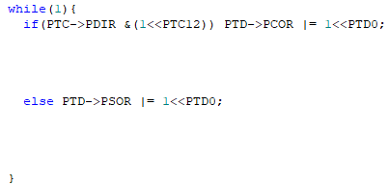
앞 전의 실습부분과 동일하게 PORT D0 에 대해 Output 세팅하고, PORT C12 에 대해서는 Input으로 default로 세팅
코드에서 볼 수 있듯이 PTC 를 PDIR 로 해서 PTC12 에 대해 입력으로 세팅한 후, 입력 신호를 받게 되면 PTD0 에 대해 PCOR로 세팅하여 출력이 이루어지도록 하며, 아닐 경우 PTD1에 대해 PSOR로 세팅하여 해당 스위치의 LED가 켜고 꺼지게 되는 원리이다.

Slide 8
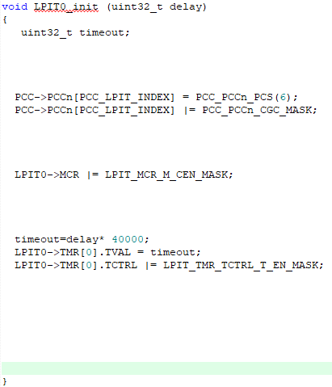
실습3
Delay를 활용하기 위한 헤더 파일 추가
Delay_ms 함수에 사용될 변수 선언
• LPIT0 채널 0 초기화:
– SPLL_DIV2_CLK의 클록 소스를 활성화합니다.
– LPIT0 레지스터에 대한 클럭 활성화
– LPIT0 모듈 활성화
— 채널 0 초기화:
– 시간 초과 = 시계의 1초
– 모드를 32비트 카운터로 설정하고 채널 0을 활성화합니다.

Slide 9
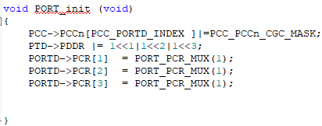

사용할 PORT에 대한 부분으로 어셈블리어에서 각 PORT에 대한 사용 세팅 부분과 동일하다고 볼 수 있음.
Watchdog Timer의 약자로 MCU의 고장으로 중단 또는 소프트웨어 오류로 무한 루프에 빠지게 되는 상태를 감시함.
정상 동작을 하지 않는다고 판단되면 일정한 시간이 지나면 시스템을 reset하게 되며, 주기적 신호 발생이 없으면 오류로 판단한 후 reset 되어짐.

Slide 10

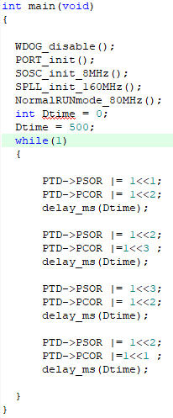
LPIT0 초기화 후 LPIT0 CH0 플래그를 기다렸다가 LPIT0. 타임아웃 카운터가 증가하고, 다시 LPIT0 타이머 플래그 지우기
앞에 선언한 함수들을 불러옴.
이후 while문을 통해서 해당 pin에 연결된 LED를 켜고 끄면서 각각의 LED on/off 사이에 딜레이 함수를 통해 일정 시간을 간격으로 순차적으로 점등하게 된다.

Slide 11
Code : “ clocks_and_modes.c ”

Slide 12
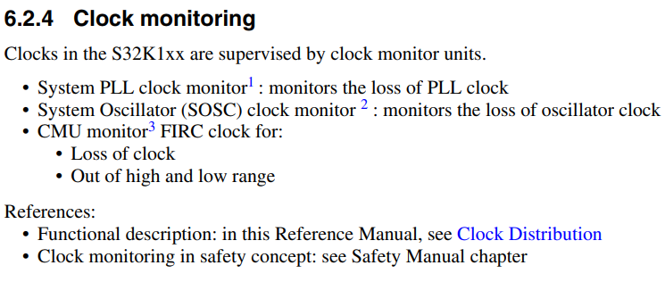
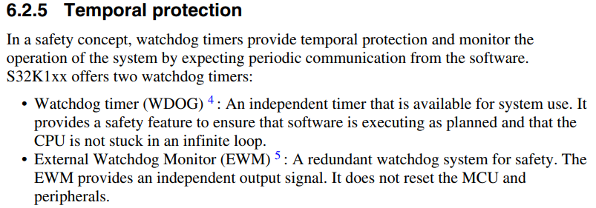

Slide 13
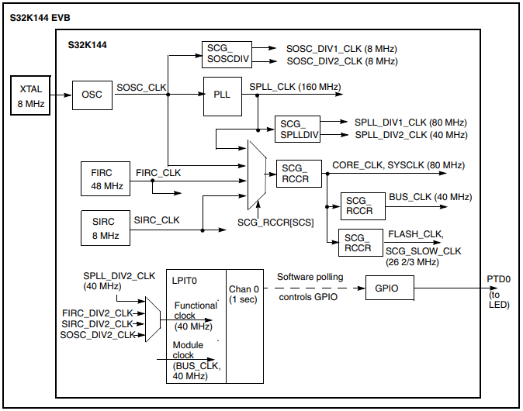
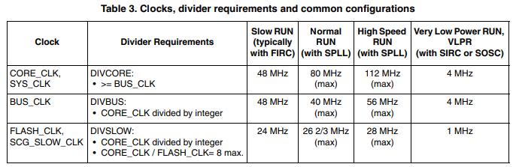
Figure 2. Clocks block diagram
부록자료
https://www.nxp.com/docs/en/application-note/AN5413.pdf

Slide 14
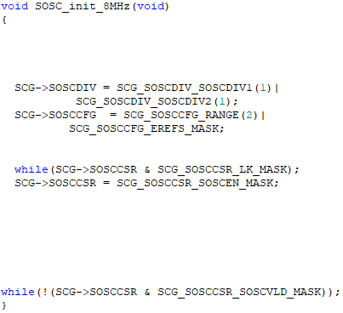
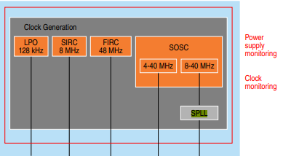
• 8MHz 크리스털용 시스템 발진기(SOSC) 초기화
— Initialize desired SOSC dividers
— Configure range, high gain, reference
— Ensure SOSC Control and Status register is unlocked
— Enable SOSC in SOSC Control and Status register
— Wait for SOSC to be valid

Slide 15
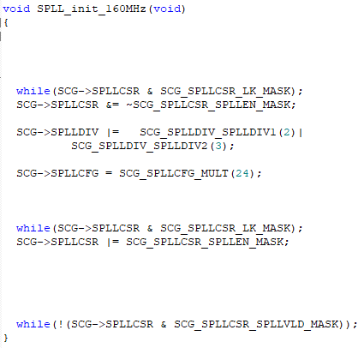
• 8MHz SOSC를 사용하여 시스템 PLL(SPLL)을 160MHz로 초기화
— Ensure SPLL is disable to allow configuration
— Initialized desired SPLL dividers
— Initialize PLL Ref Clk Divider and Sys PLL Multiplier 1
– Fpll = Fosc / PLL Ref Clk Divider x Sys PLL Multiplier / 2
= 8 MHz / 1 x 20 / 2= 160 MHz
— Ensure SPLL Control and Status register is unlocked
— Enable SPLL in SPLL Control and Status register — Wait for SPLL to be valid

Slide 16
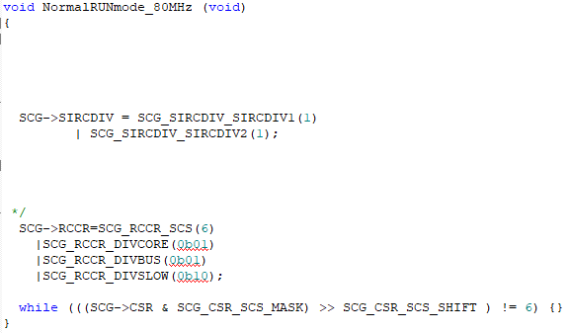
• 일반 RUN 모드 클럭을 SPLL로 변경합니다.
— Initialize clock dividers for CORE, BUS and FLASH for new
target clock frequency
— Switch system clock input to SPLL (160 MHz before dividers)

